Slide 1
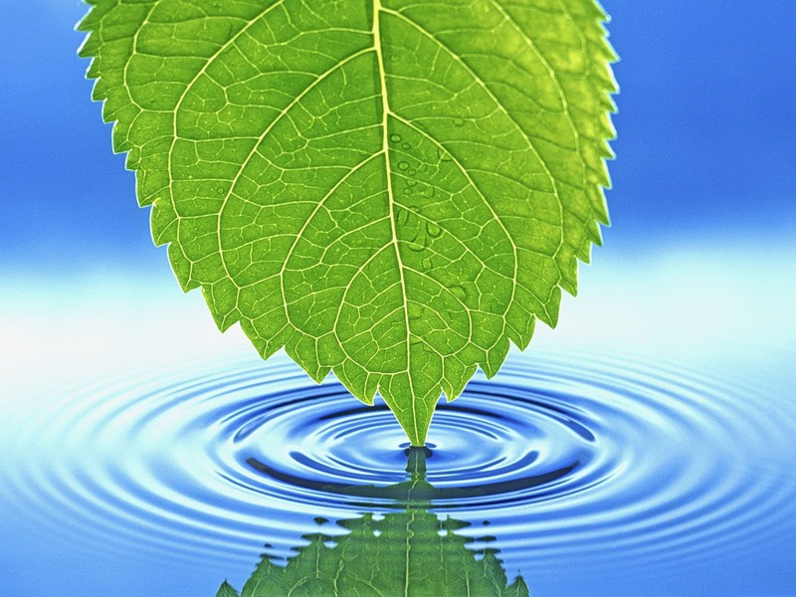
Фотосинтез

Slide 3
Цель урока –изучить механизм и значение процесса фотосинтеза

Slide 4
Фотосинтез – (от греч. foto – «cвет» и synthesis – «соединение»
Фотосинтез
Фотосинтез – образование (синтез) органических веществ (углеводов) из неорганических веществ(СО₂ и Н₂О) с использованием энергии света
6 СО₂ ⁺ 6 Н₂О
6С ₆Н ₁₂О₆+ О₂
глюкоза

Slide 5
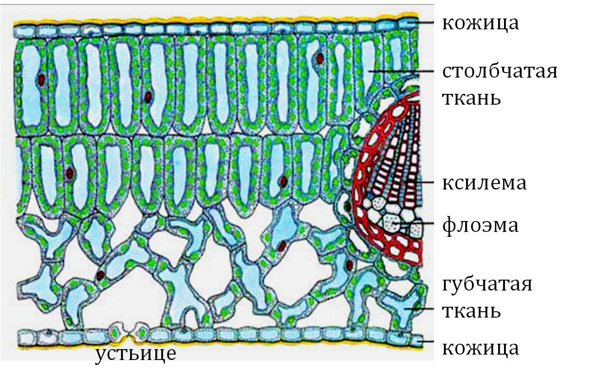
Строение листа

Slide 6
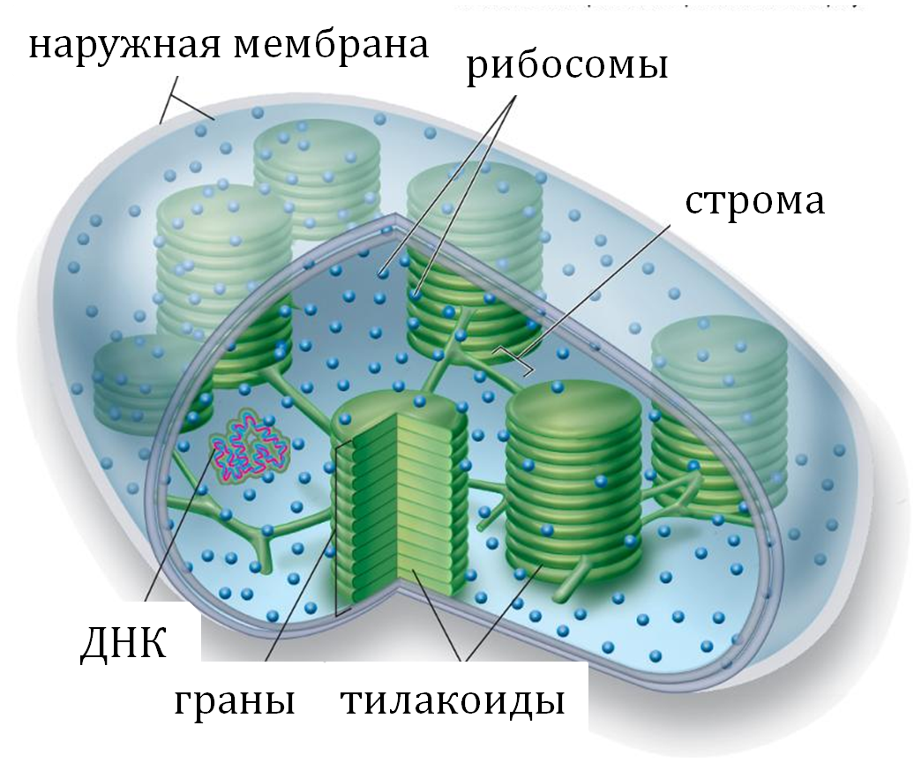
Строение хлоропласта
Хлоропласты
Хлоропласт – органоид двояковыпуклой формы, что обеспечивает лучшее поглощение света

Slide 7
Фазы фотосинтеза:
Световая фаза Темновая фаза

Slide 9
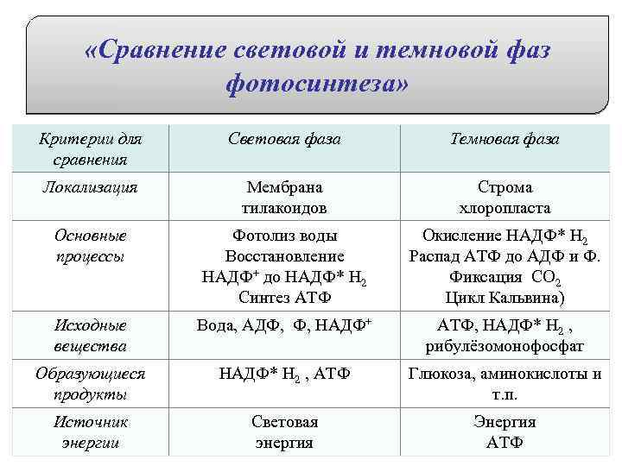

Slide 10
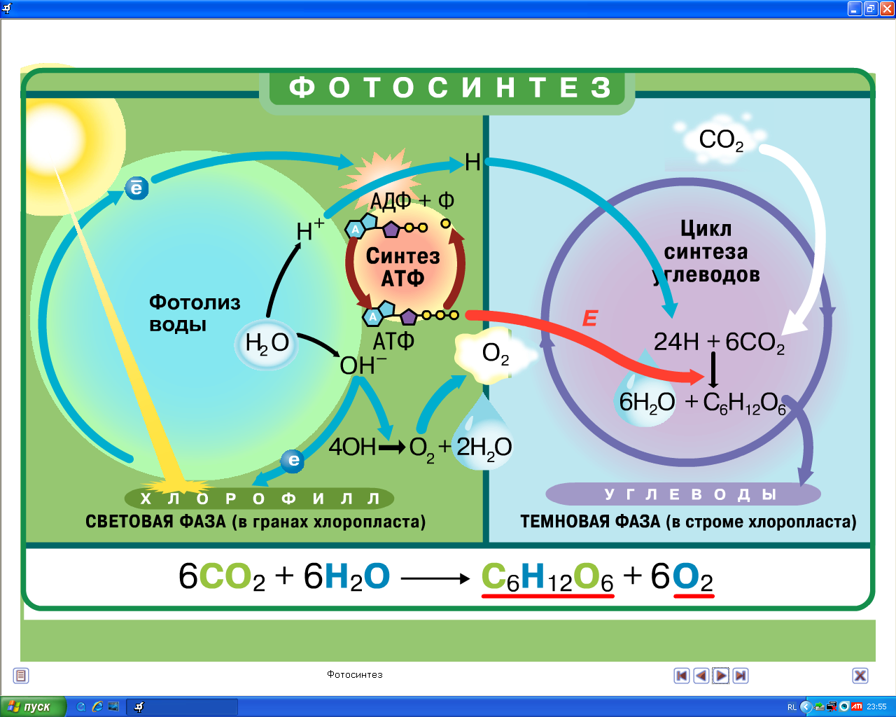

Slide 12
Домашнее задание
Выполнить задание по ссылке на сайте Якласс.
https://www.yaklass.ru/TestWork/Info?jid=AVwYuqai-0e9IPXAACI4Rw
Оценка «5»- подготовить сообщение «Влияние загрязнения атмосферы на фотосинтез».
Оценка «4»- составить кроссворд по теме «Фотосинтез»
Оценка «3»- составить вопросы к параграфу 11

